Slide 1
Επέτειος Πολυτεχνείου, 17/11/2025
Νηπιαγωγείο Παλαιοχωρίου

Slide 2

Και φέτος, εν όψει της Επετείου της Εξέγερσης του Πολυτεχνείου, επιδοθήκαμε με τα παιδιά σε πολλές δραστηριότητες, που σαν στόχο είχαν να διδάξουν σε αυτά τα υψηλά ιδανικά της Ελευθερίας και της Δημοκρατίας. Έννοιες δύσκολες για τις μικρές αυτές ηλικίες, που όμως γίνονται εύκολα αντιληπτές, μέσα από το κατάλληλα προσαρμοσμένο υλικό. Έτσι, διαβάσαμε αρχικά το υπέροχο παραμύθι «Η Κυρά Δημοκρατία» και συζητήσαμε για τις έννοιες της δημοκρατίας και της δικτατορίας.

Slide 3

Την επόμενη μέρα, η νηπιαγωγός έπαιξε σε κουκλοθέατρο την «Ντενεκεδούπολη». Ακολούθησε συζήτηση για τις ομοιότητες και τις διαφορές που παρουσιάζει η ιστορία αυτή με το παραμύθι της Κυρά Δημοκρατίας. Τα παιδιά στο τέλος, χρωμάτισαν τον αγαπημένο ήρωα της ντενεκεδούπολης.

Slide 4

Συζητήσαμε με τα παιδιά για τους τρόπους διακυβέρνησης στα δημοκρατικά πολιτεύματα και αντίστοιχα στα δικτατορικά. Επίσης για τον θεσμό των εκλογών για την ανάδειξη κυβερνητικών εκπροσώπων, ως την απόλυτη έκφραση του δημοκρατικού πολιτεύματος. Φυσικά, για όλα τα παραπάνω, μας βοήθησε το παραμύθι «Στο δάσος».

Slide 5
Παρακολουθήσαμε εκπαιδευτικό υλικό στον ηλεκτρονικό υπολογιστή, ειδικά προσαρμοσμένο για μικρά παιδιά, για τα γεγονότα της Εξέγερσης του Πολυτεχνείου. Συζητήσαμε πολύ και καταλήξαμε στη διαπίστωση ότι κάποιες φορές, οι μεγαλύτερες αλλαγές συμβαίνουν από τους μικρότερους πολίτες, δηλαδή τα παιδιά, τους μαθητές.
https://www.youtube.com/watch?v=aMT_kl800mM
https://www.youtube.com/watch?v=qjMJEJaxYsw

Slide 6
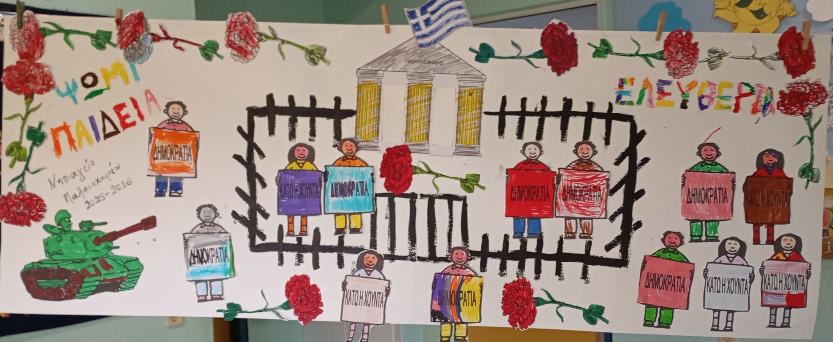
Και αποφασίσαμε, την ημέρα της γιορτής των γεγονότων του Πολυτεχνείου, τη Δευτέρα, 17/11/2025, να κάνουμε τις δικές μας εκλογές, για να αναδείξουμε το καλύτερο και πιο αγαπητό στα παιδιά πολίτευμα. Πρώτα όμως κατασκευάσαμε το πανό του Νηπιαγωγείου μας, που θα μας συνοδεύσει στη πορεία μας προς το ηρώο, όπου θα καταθέσουμε λουλούδια…

Slide 7
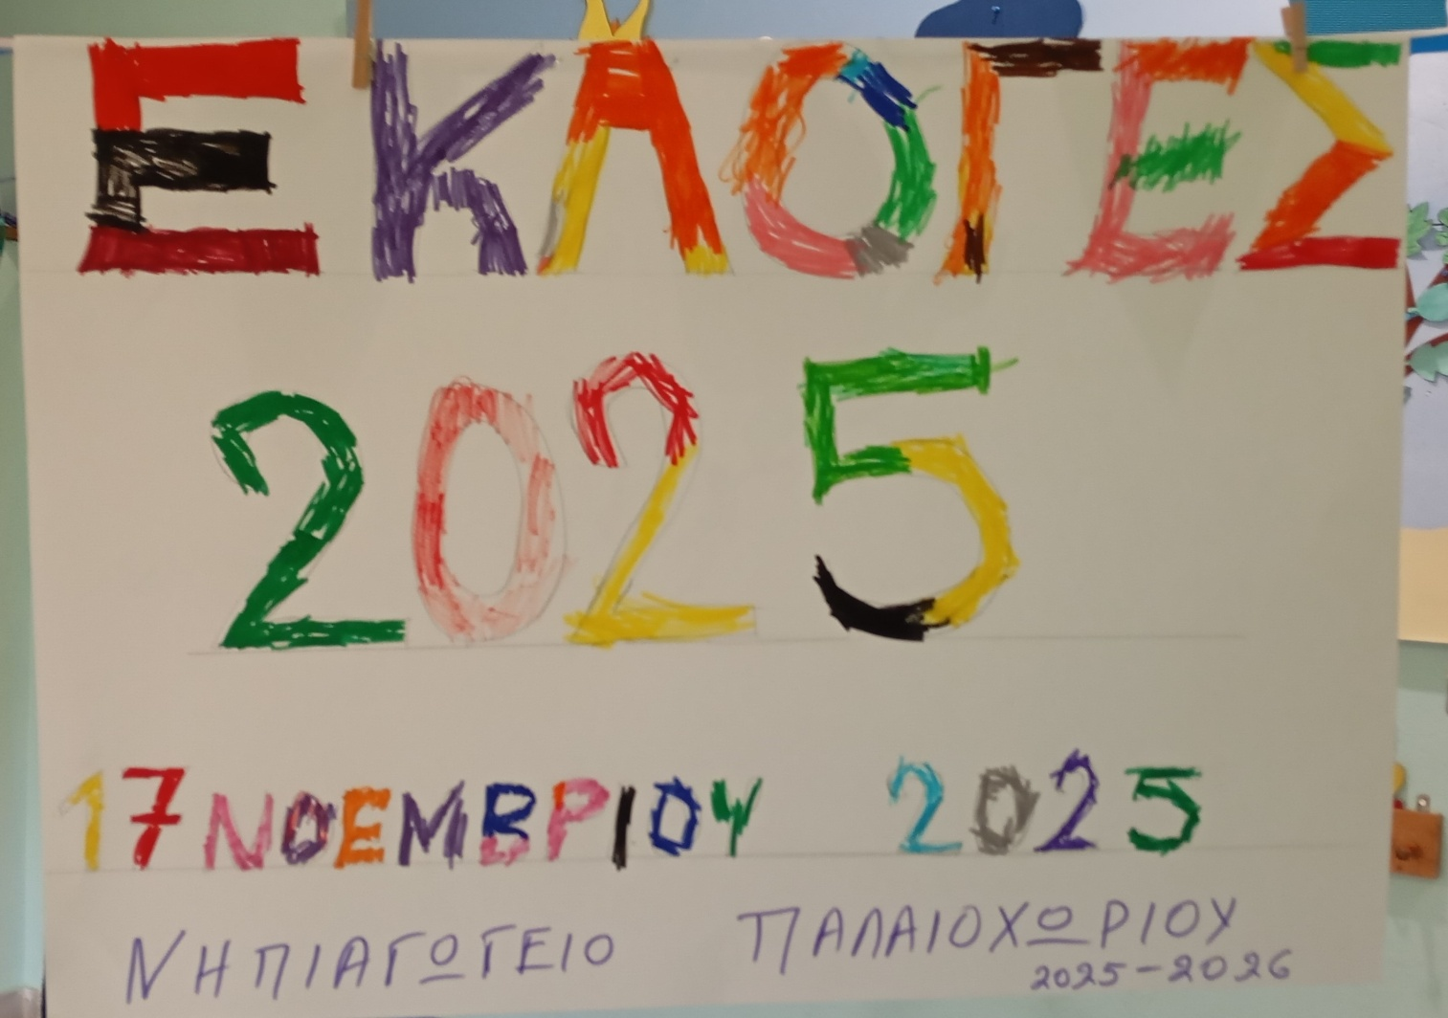
…Και το πανό των εκλογών μας.

Slide 8
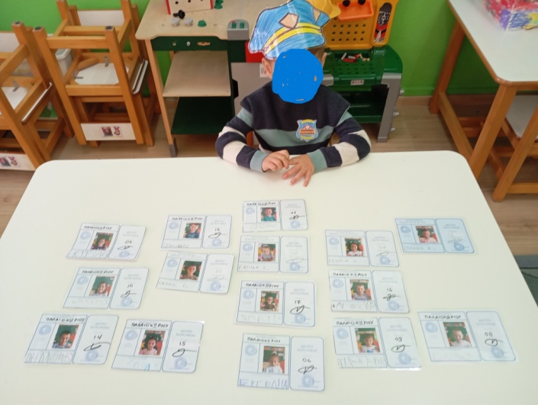
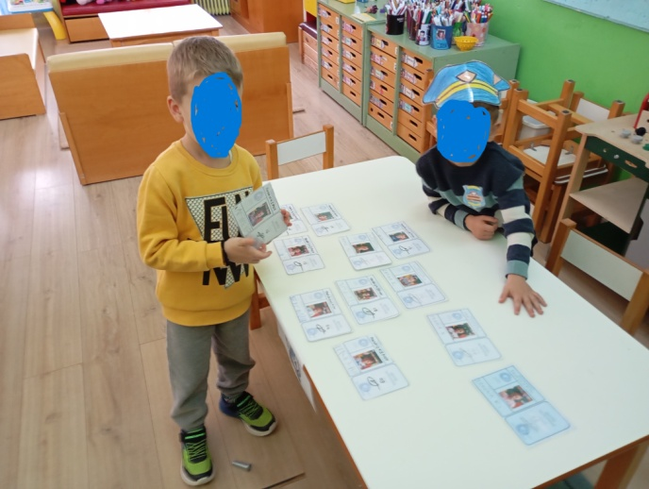
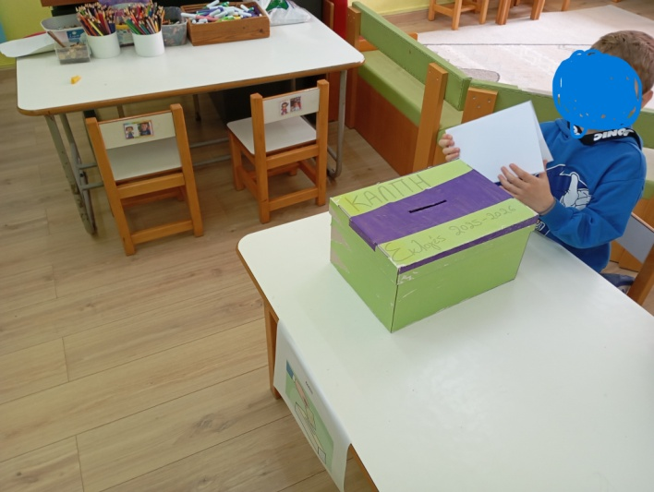
Η εκλογική διαδικασία, ανήμερα της επετείου, κύλησε υπέροχα. Τα παιδιά, υποδειγματικά και υπομονετικά περίμεναν στη σειρά για να περάσουν και να ψηφίσουν έξω από το εκλογικό τμήμα. Μέσα, ο αστυνόμος που μοίραζε τις ταυτότητες και τα μέλη της εφορευτικής επιτροπής είχαν λάβει τις θέσεις τους…

Slide 9
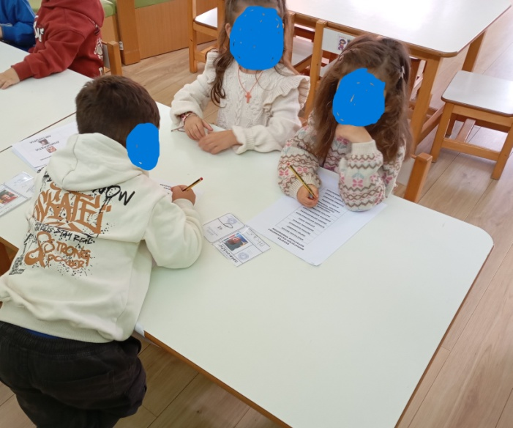
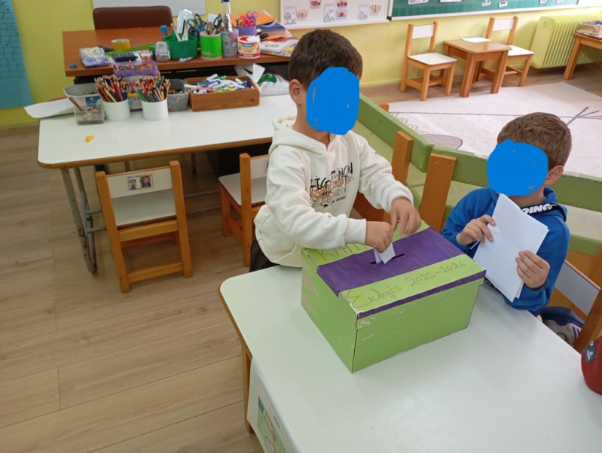
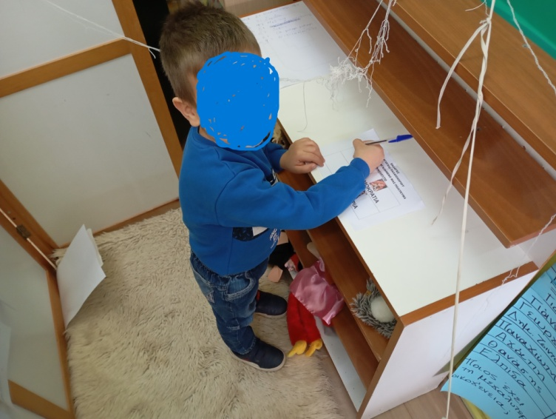
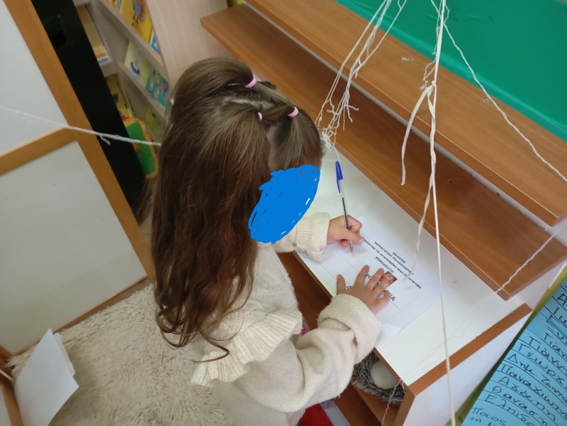
Και οι εκλογές ξεκίνησαν…

Slide 10
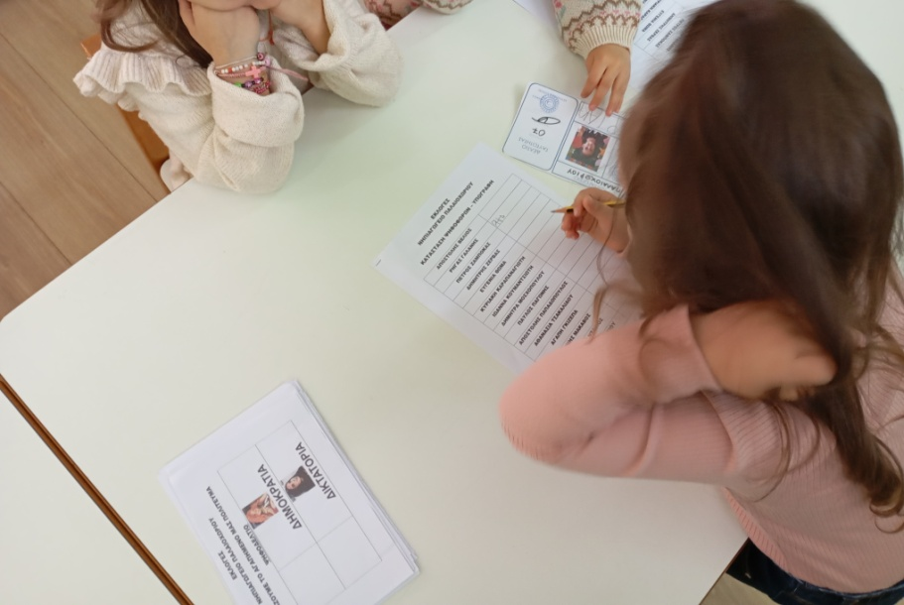
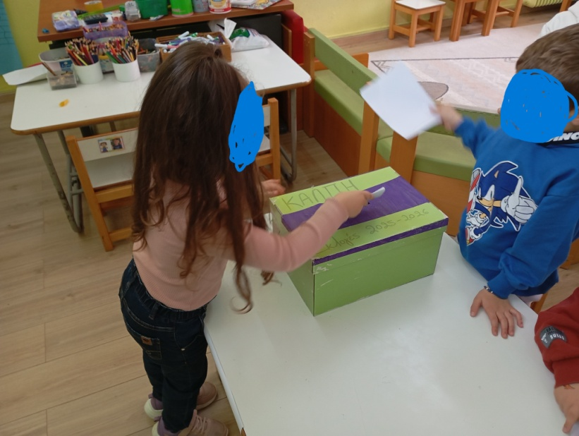
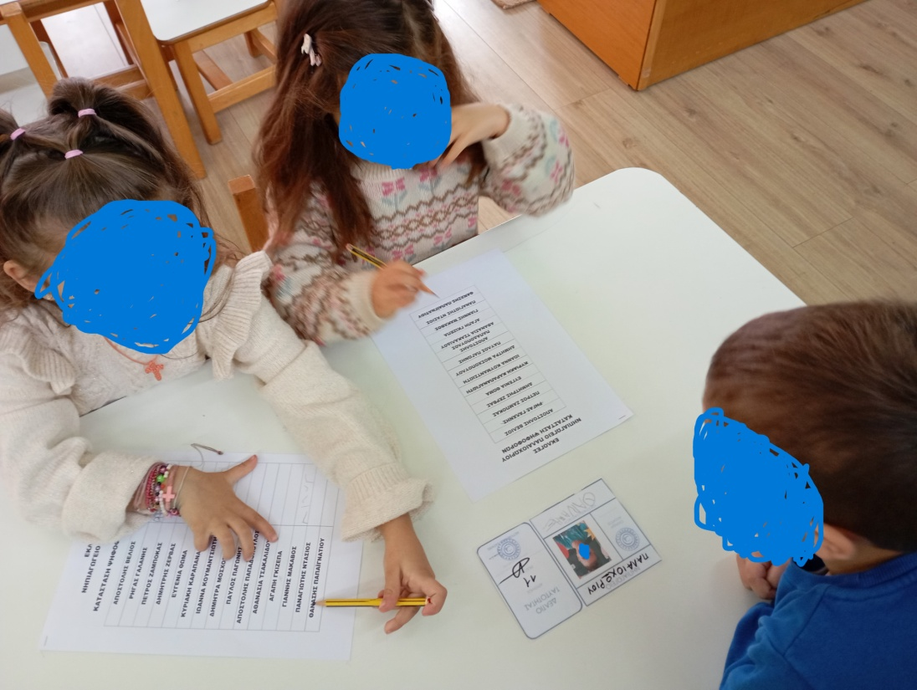

Slide 11
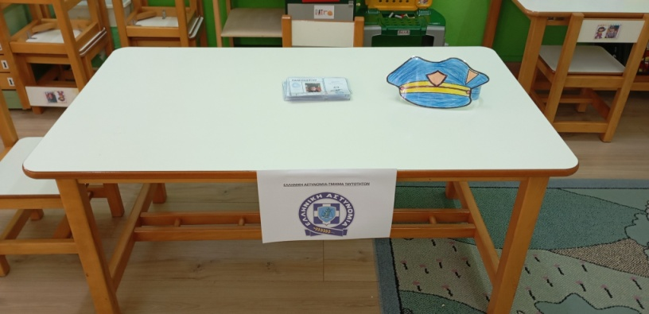
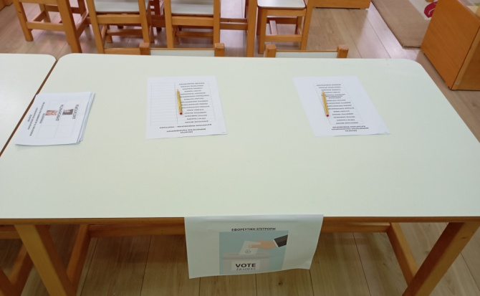
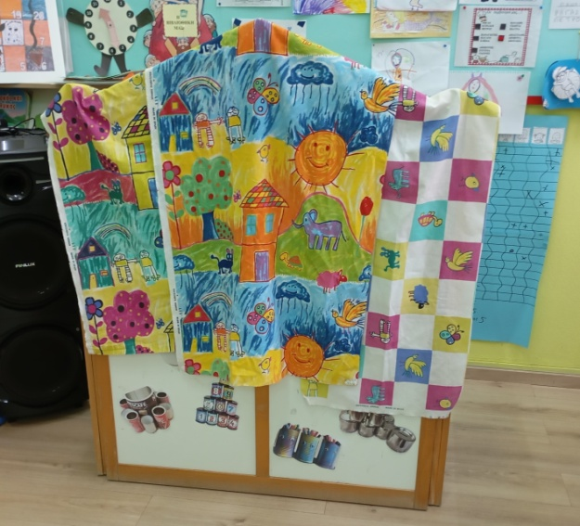
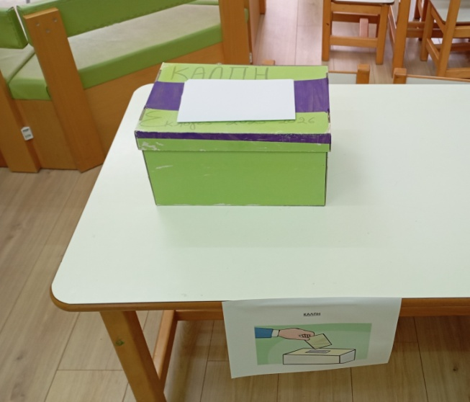
Τα παιδιά, έπαιρναν τις ταυτότητές τους από τον αστυνόμο, μετέβαιναν στην εφορευτική επιτροπή, όπου η μια υπάλληλος έσβηνε τα ονόματα από τους εκλογικούς καταλόγους και η άλλη έβαζε τα έβαζε να υπογράφουν δίπλα στα ονόματά τους, κατόπιν έμπαιναν μέσα στο παραβάν, ψήφιζαν και τέλος τοποθετούσαν την ψήφο τους στη κάλπη.

Slide 12
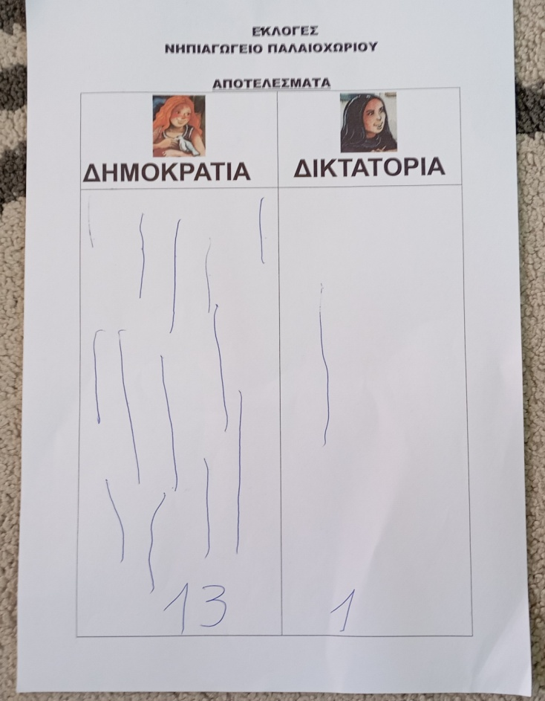
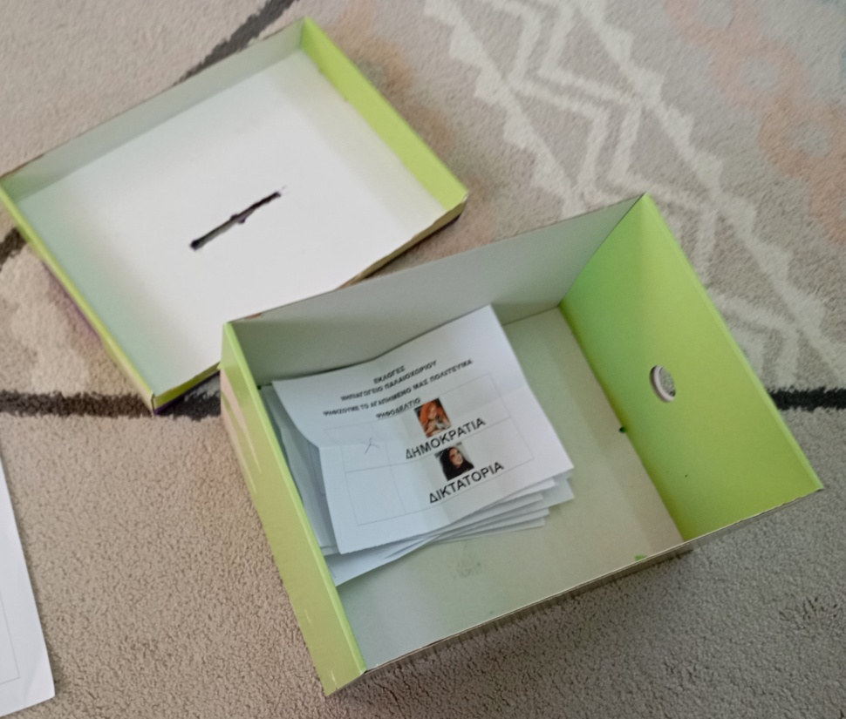
Στο τέλος της εκλογικής διαδικασίας, άνοιξε η κάλπη κι έγινε η καταμέτρηση των ψήφων από δυο παιδιά, που σημείωναν τις ψήφους πάνω σε χαρτί.

Slide 13
Φυσικά, νικήτρια των εκλογών μας αναδείχτηκε η Δημοκρατία!!! Στη συνέχεια, και για να κλείσει η μέρα μας, παρακολουθήσαμε όλοι μαζί μια υπέροχη σύντομη ιστορία, τη «Σιωπηλή Πόλη» με τον φίλο μας τον Egg.
https://www.youtube.com/watch?v=E_owpog-OPk

Slide 14
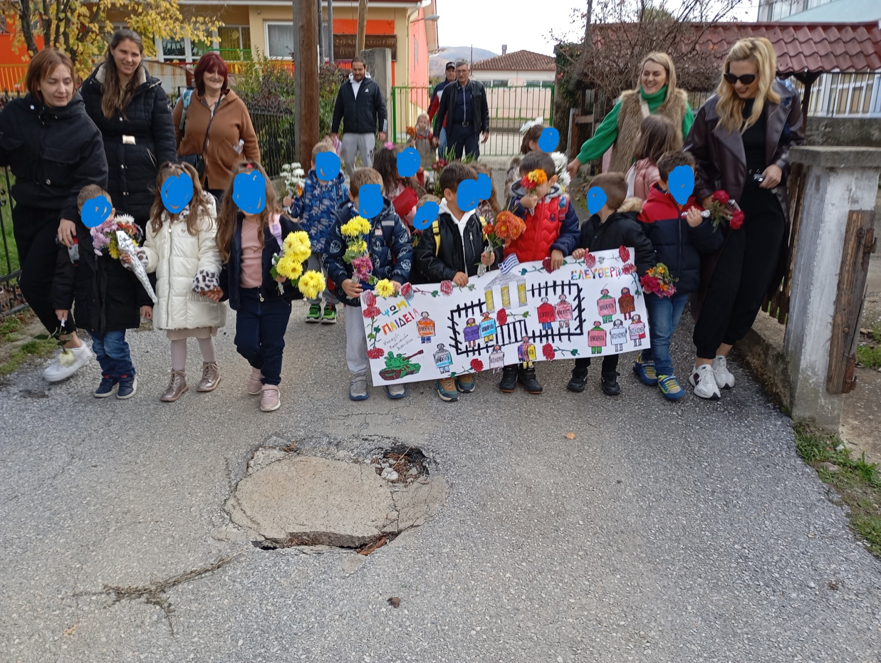
Και αυτή η ημέρα μνήμης, ολοκληρώθηκε με τη πορεία όλων, μαθητών, εκπαιδευτικών και γονέων προς το ηρώο, για τη κατάθεση λουλουδιών.

Slide 15
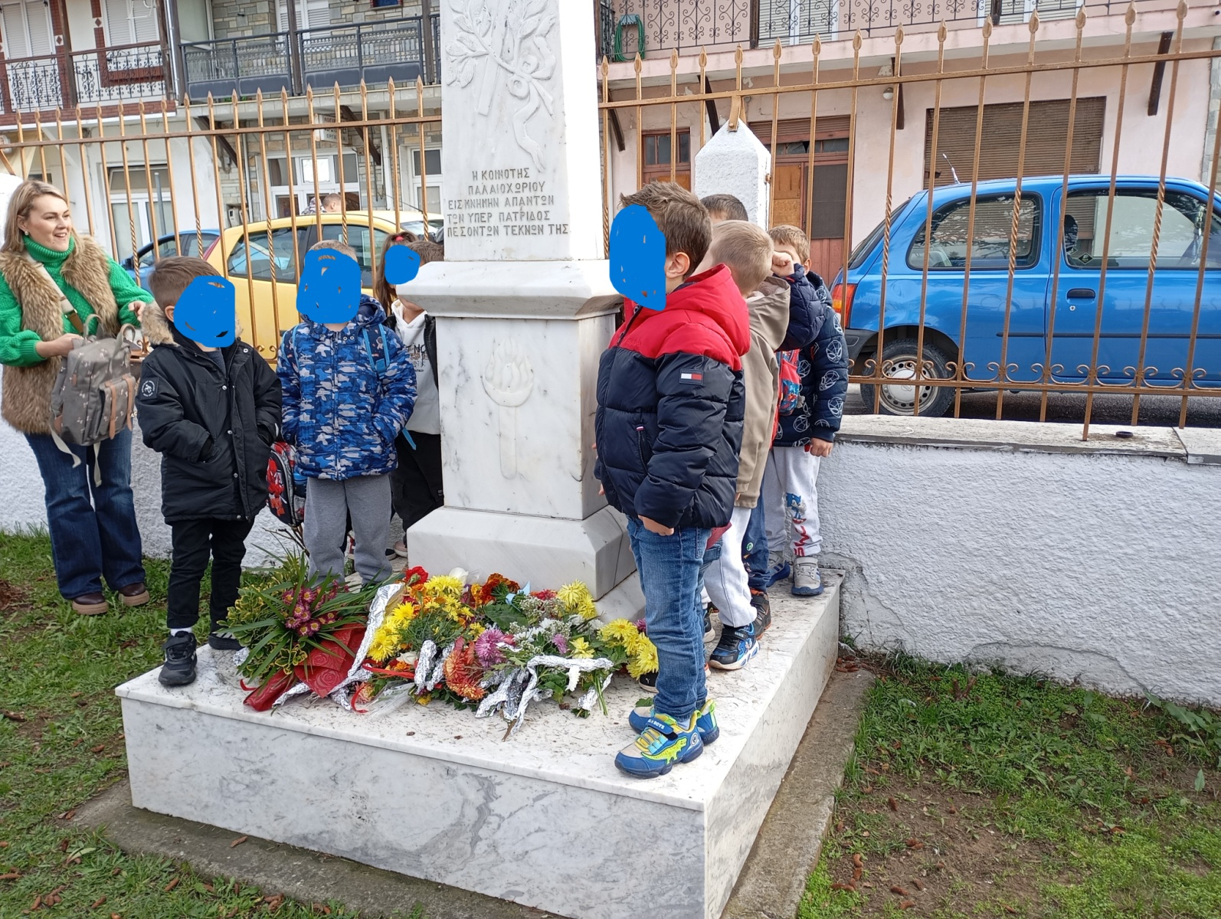
Τα παιδιά μας φώναξαν το σύνθημα «Ψωμί, Παιδεία, Ελευθερία» και άφησαν τα λουλούδια τους στο ηρώο, σε ανάμνηση των φοιτητών και των μαθητών που αγωνίστηκαν για δημοκρατία και ελευθερία.

